Slide 1












CHÀO MỪNG CÁC EM ĐẾN VỚI BÀI HỌC NGÀY HÔM NAY!

Slide 2




Bài 10
VUI ĐẾN TRƯỜNG

Slide 3




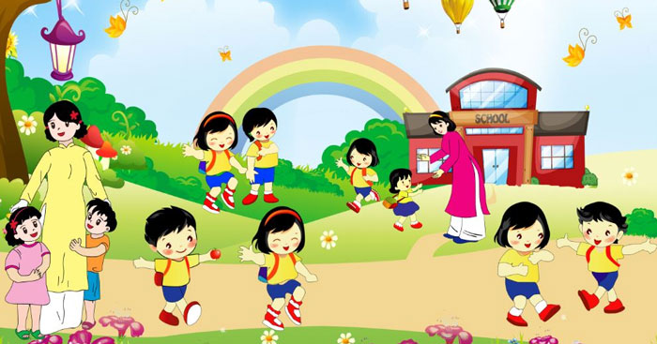






KHỞI ĐỘNG
Cả lớp cùng hát vang bài hát: “Em yêu trường em”

Slide 4



CHIA SẺ

Slide 5
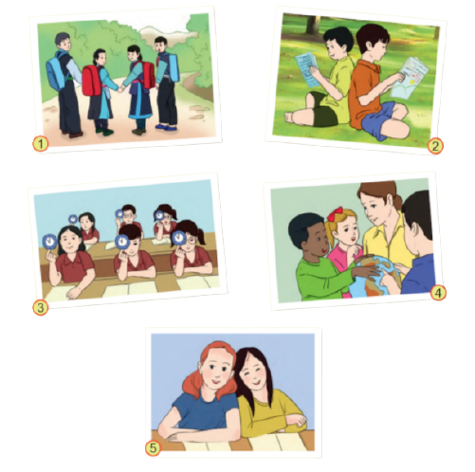






  Quan sát các bức tranh dưới đây và cho biết:
  Các bạn nhỏ đang làm gì? Vẻ mặt của các bạn thế nào?

Slide 6


Bài đọc 1
BÀI HÁT TỚI TRƯỜNG

Slide 7
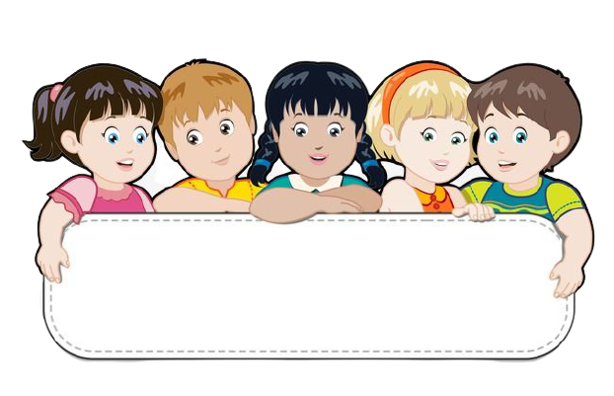
ĐỌC

Slide 8


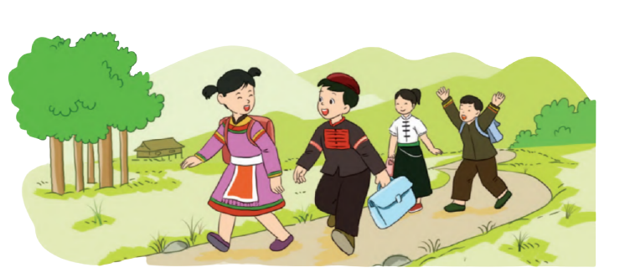
BÀI HÁT TỚI TRƯỜNG
ĐỌC
Bố mẹ đi làm
Ta đi học nhé
Áo quần sạch sẽ
Bầu trời màu xanh. - Lọ đầy mực viết?
- Thì ở trên tay.
Giữ gìn bàn chân - Còn bài thơ hay?
Đừng quên đôi dép. - Ở ngay dưới mũ.
Giữ gương mặt đẹp
Nhớ đừng giận nhau. Bạn bè đông đủ
Không thiếu một ai
- Thước kẻ bạn đâu? Nhưng mà bạn ơi
- Ở trong cặp sách. Xin đừng chạy vội
- Cây bút bạn đâu Có đoàn có đội
- Ở trong cặp sách. Tới trường cùng nhau...

Slide 9
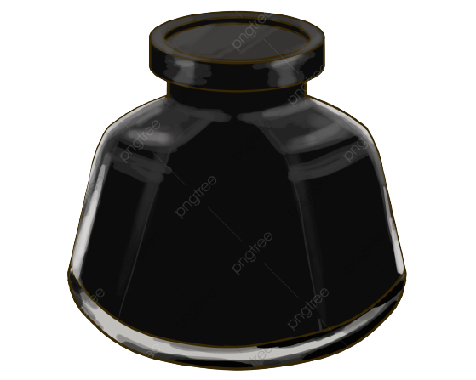
CHÚ THÍCH
Lọ mực ở trên tay:
Học sinh trước đây đi học phải mang theo lọ mực để viết

Slide 10
LUYỆN ĐỌC TỪNG ĐOẠN
ĐỌC
1
Bố mẹ đi làm
Ta đi học nhé
Áo quần sạch sẽ
Bầu trời màu xanh. - Lọ đầy mực viết?
- Thì ở trên tay.
Giữ gìn bàn chân - Còn bài thơ hay?
Đừng quên đôi dép. - Ở ngay dưới mũ.
Giữ gương mặt đẹp
Nhớ đừng giận nhau. Bạn bè đông đủ
Không thiếu một ai
- Thước kẻ bạn đâu? Nhưng mà bạn ơi
- Ở trong cặp sách. Xin đừng chạy vội
- Cây bút bạn đâu Có đoàn có đội
- Ở trong cặp sách. Tới trường cùng nhau...
2
4
3

Slide 11
ĐỌC TOÀN BÀI
ĐỌC
Bố mẹ đi làm
Ta đi học nhé
Áo quần sạch sẽ
Bầu trời màu xanh. - Lọ đầy mực viết?
- Thì ở trên tay.
Giữ gìn bàn chân - Còn bài thơ hay?
Đừng quên đôi dép. - Ở ngay dưới mũ.
Giữ gương mặt đẹp
Nhớ đừng giận nhau. Bạn bè đông đủ
Không thiếu một ai
- Thước kẻ bạn đâu? Nhưng mà bạn ơi
- Ở trong cặp sách. Xin đừng chạy vội
- Cây bút bạn đâu Có đoàn có đội
- Ở trong cặp sách. Tới trường cùng nhau...

Slide 12
ĐỌC HIỂU

Slide 13
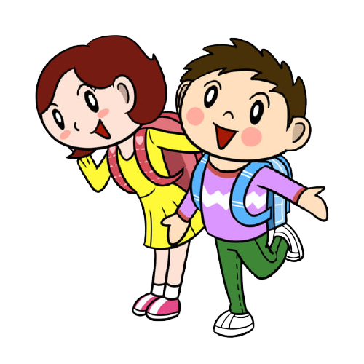
ĐỌC - HIỂU
1. Các bạn trong bài thơ cùng nhau đi đâu?
Bố mẹ đi làm
Ta đi học nhé
Áo quần sạch sẽ
Bầu trời màu xanh.
Giữ gìn bàn chân
Đừng quên đôi dép.
Giữ gương mặt đẹp
Nhớ đừng giận nhau.
- Các bạn trong bài thơ cùng nhau tới trường học.

Slide 14



ĐỌC - HIỂU
- Thước kẻ bạn đâu?
- Ở trong cặp sách.
- Cây bút bạn đâu
- Ở trong cặp sách.
- Lọ đầy mực viết?
- Thì ở trên tay.
- Còn bài thơ hay?
- Ở ngay dưới mũ.
2. Các bạn hỏi nhau những gì trên đường?
- Các bạn đã hỏi với nhau về thước kẻ, cây bút, lọ mực và bài thơ.

Slide 15

ĐỌC - HIỂU
3. Em hiểu hai câu thơ: “Còn bài thơ hay? Ở ngay dưới mũ” như thế nào?
C. Bạn nhỏ thuộc lòng bài thơ trong đầu.

Slide 16


LUYỆN TẬP

Slide 17



1. Các từ in đậm trong mỗi câu dưới đây miêu tả đặc điểm của sự vật nào?
a. Áo quần sạch sẽ
b. Bầu trời trong xanh

Slide 18
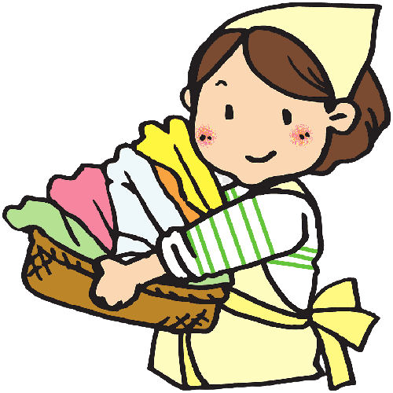

a. Áo quần sạch sẽ
Từ in đậm sạch sẽ miêu tả đặc điểm của áo quần.
b. Bầu trời trong xanh
Từ in đậm trong xanh miêu tả đặc điểm của bầu trời.

Slide 19





2. Các từ miêu tả đặc điểm nói trên trả lời cho câu hỏi nào?
Là gì?
Làm gì?
Thế nào?
Thế nào?

Slide 20
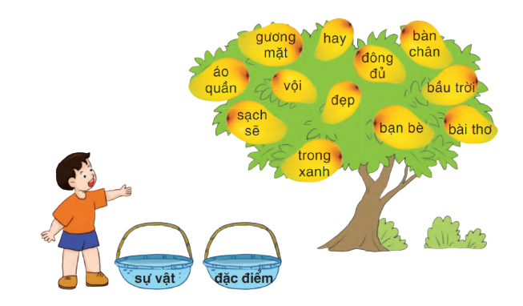
  3. Xếp các từ ngữ dưới đây vào nhóm thích hợp

Slide 21


Áo quần, gương mặt, bàn chân,
bầu trời, bài thơ, bạn bè.
Sạch sẽ, vội, trong xanh, đẹp, hay, đông đủ.

Slide 22









  CỦNG CỐ, DẶN DÒ

Slide 23
HẸN GẶP LẠI CÁC EM TRONG BÀI HỌC SAU!

